Slide 1
Danh sách thành viên nhóm 7
Nguyễn Vũ Thục Anh 1854050007
Trần Ngọc Mai Linh 1854050047
Võ Trịnh Đỗ Tâm 1854050098
Trần Phụng Thanh 1854050099
Nguyễn Hoàng Thuận 1851010132
Nguyễn Phương Trúc 1854050125

Slide 2
Tìm hiểu, xây dựng hệ thống máy chủ dịch vụ, tường lửa Zentyal
Home
Twitter
Facebook
Instagram

Slide 3

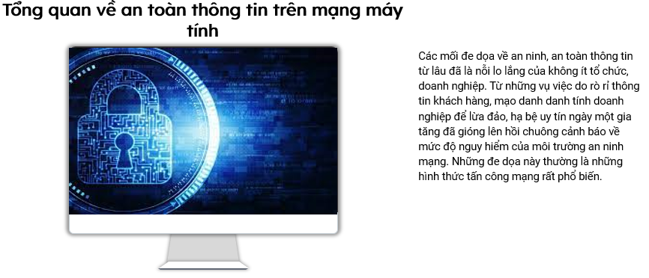
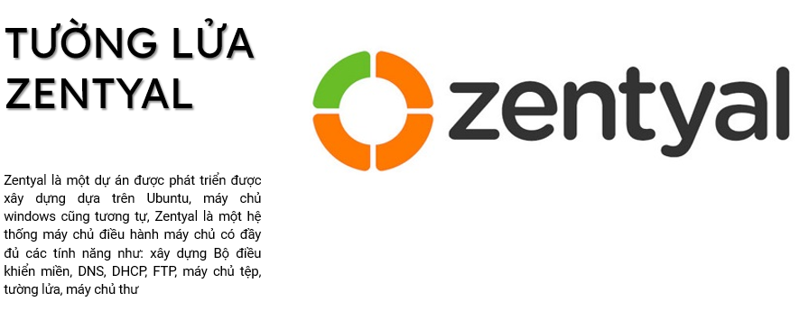
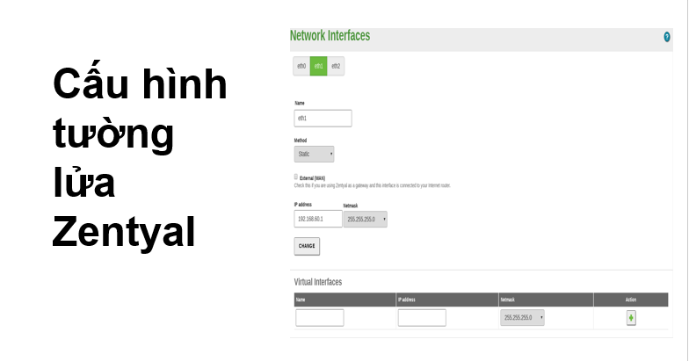
TỔNG QUAN VỀ TƯỜNG LỬA
Home
Recent Tabs
CHƯƠNG 1
CHƯƠNG 2
CHƯƠNG 3

Slide 4

Tổng quan về an toàn thông tin trên mạng máy tính
Home
Recent Tabs
CHƯƠNG 1
1.1 Tổng quan về an toàn thông tin trên mạng máy tính
Các mối đe dọa về an ninh, an toàn thông tin từ lâu đã là nỗi lo lắng của không ít tổ chức, doanh nghiệp. Từ những vụ việc do rò rỉ thông tin khách hàng, mạo danh danh tính doanh nghiệp để lừa đảo, hạ bệ uy tín ngày một gia tăng
Mức độ nguy hiểm của môi trường an ninh mạng.

Slide 5

Các hình thức tấn công
Home
Recent Tabs
CHƯƠNG 1
1.2 Các hình thức tấn công

Slide 6
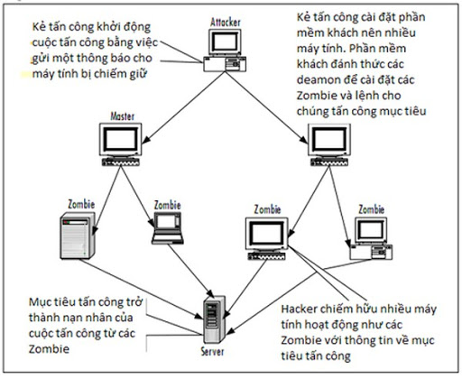
Tấn công chủ động và bị động
Home
Recent Tabs
CHƯƠNG 1
1.2.1 Tấn công chủ động và bị động
Những cuộc tấn công chủ động thông thường được sử dụng trong giai đoạn đầu để chiếm quyền truy nhập bên trong.
Kiểm soát traffic không được mã hóa và tìm kiếm mật khẩu không được mã hóa
Phân tích traffic, giám sát, giải mã các traffic mã hóa yếu.
Kết quả là các thông tin hoặc file dữ liệu sẽ bị rơi vào tay kẻ tấn công mà người dùng không hề hay biết.

Slide 7

Virus, Worm, Trojan
Home
Recent Tabs
CHƯƠNG 1
1.2.2 Virus, Worm, Trojan

Slide 8
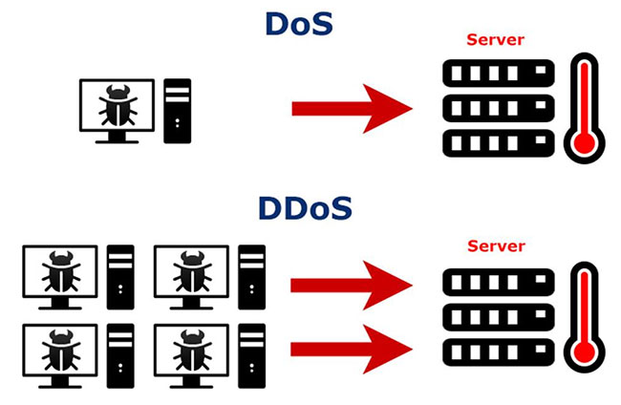
Tấn công từ chối dịch vụ
Home
Recent Tabs
CHƯƠNG 1
1.2.3 Tấn công từ chối dịch vụ

Slide 9


Social Engineering
Home
Recent Tabs
CHƯƠNG 1
1.2.4 Social Engineering

Slide 10

Sự cần thiết của tường lửa
Home
Recent Tabs
CHƯƠNG 1
1.3 Sự cần thiết của tường lửa

Slide 11
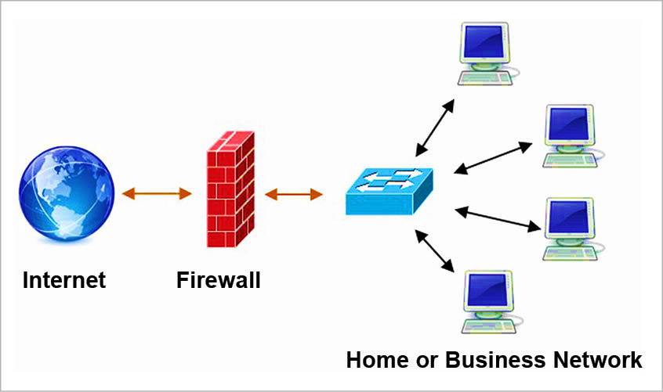
Tổng quan về tường lửa
Home
Recent Tabs
CHƯƠNG 1
1.4 Tổng quan về tường lửa

Slide 12

Khái niệm
Home
Recent Tabs
CHƯƠNG 1
1.4.1 Khái niệm và lịch sử phát triển
Kỹ thuật được tích hợp vào hệ thống mạng để chống sự truy cập trái phép
Là một cơ chế để bảo vệ mạng tin tưởng khỏi các mạng không tin tưởng.
Vai trò chính là bảo mật thông tin, ngăn chặn sự truy nhập không mong muốn từ bên ngoài và cấm truy nhập từ bên trong tới một số địa chỉ nhất định trên Internet.

Slide 13






Các loại tường lửa phổ biến
Home
Recent Tabs
CHƯƠNG 1
1.4.3 Các loại tường lửa phổ biến
TƯỜNG LỬA ZENTYAL
TƯỜNG LỬA SMOOTHWALL
TƯỜNG LỬA CLEAROS
TƯỜNG LỬA OPNSENSE
TƯỜNG LỬA IPFIRE
TƯỜNG LỬA ASA

Slide 14
TƯỜNG LỬA ZENTYAL
Home
Recent Tabs
CHƯƠNG 1
CHƯƠNG 2
CHƯƠNG 3

Slide 15

TƯỜNG LỬA ZENTYAL
Home
Recent Tabs
CHƯƠNG 2
2.1.Giới thiệu tường lửa Zentyal
Zentyal là một dự án được phát triển được xây dựng dựa trên Ubuntu, máy chủ windows cũng tương tự, Zentyal là một hệ thống máy chủ điều hành máy chủ có đầy đủ các tính năng như: xây dựng Bộ điều khiển miền, DNS, DHCP, FTP, máy chủ tệp, tường lửa, máy chủ thư

Slide 16
TƯỜNG LỬA ZENTYAL
Home
Recent Tabs
CHƯƠNG 2
2.1.Giới thiệu tường lửa Zentyal
MAIN FEATURE OF ZENTYAL

Slide 17
Home
Recent Tabs
CHƯƠNG 2
2.1.Giới thiệu tường lửa Zentyal
THƯ MỤC & TÊN MIỀN
Miền trung tâm và quản lý thư mục
Người dùng, Nhóm bảo mật, Danh sách phân phối , Danh bạ
Nhiều đơn vị tổ chức (OU), Đối tượng chính sách nhóm (GPO)
Tập lệnh NETLOGON, cấu hình chuyển vùng
Xác thực Đăng nhập Một lần (SSO)
Hệ điều hành được hỗ trợ: Windows ® XP / Vista / 7/8/10
Chia sẻ tệp trong môi trường Windows ® (CIFS)
Quyền truy cập và sửa đổi của Người dùng và Nhóm (ACL)
Quản lý ảnh hồ sơ người dùng
Phần mềm tích hợp: Samba

Slide 18
Home
Recent Tabs
CHƯƠNG 2
2.1.Giới thiệu tường lửa Zentyal
MÁY CHỦ THƯ
Các giao thức được hỗ trợ: SMTP, POP3, IMAP, CalDAV, CardDAV, SIEVE
Khách hàng được hỗ trợ: Mozilla Thunderbird®
Webmail
Đồng bộ hóa với thiết bị di động qua ActiveSync
Nhiều miền thư ảo
Xác thực Đăng nhập Một lần (SSO)
Quản lý qua Zentyal hoặc Microsoft® Active Directory
Bộ lọc thư & chống vi-rút
Phần mềm tích hợp: Postfix, Dovecot, Fetchmail, Sieve, SOGo, SOGo ActiveSync, Amavis, ClamAV, SpamAssasin

Slide 19
Home
Recent Tabs
CHƯƠNG 2
2.1.Giới thiệu tường lửa Zentyal
CỔNG VÀO
Cấu hình mạng
định tuyến
Cổng vào
Bức tường lửa
Dịch vụ xác thực mạng (RADIUS)
Http Proxy
IDS / IPS
Xác thực người dùng trong HTTP Proxy
Chặn các trang web HTTPS dựa trên tên miền
Phần mềm tích hợp: Iproute2, Netfilter, Squid, Suricata, FreeRADIUS

Slide 20
Home
Recent Tabs
CHƯƠNG 2
2.1.Giới thiệu tường lửa Zentyal
CƠ SỞ HẠ TẦNG
Máy chủ DHCP và DNS
Máy chủ NTP
Cơ quan cấp giấy chứng nhận (CA)
Trình quản lý ảo hóa
Mạng riêng ảo (VPN)
Sao lưu
Dịch vụ nhắn tin tức thì (IM)
Máy chủ ftp
IPSec / L2TP
Quét khi truy cập chống vi-rút
Phần mềm tích hợp: BIND, ISC DHCP Software, ntpd, OpenSSL, OpenVPN, ejabbered, Libvirt / KVM, Duparies, vsftpd, Libreswan

Slide 21
Home
Recent Tabs
CHƯƠNG 2
2.1.Giới thiệu tường lửa Zentyal
HỖ TRỢ & CẬP NHẬT
Cập nhật phần mềm và bảo mật
Nâng cấp phần mềm
Tiếp cận cơ sở tri thức
Hỗ trợ kỹ thuật

Slide 22
TƯỜNG LỬA ZENTYAL
Home
Recent Tabs
CHƯƠNG 2
2.1.Giới thiệu tường lửa Zentyal
HARDWARE SECTION REQUEST

Slide 23
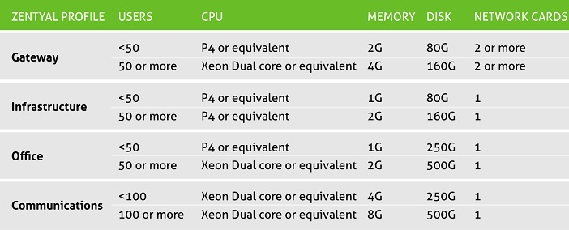
Home
Recent Tabs
CHƯƠNG 2
2.1.Giới thiệu tường lửa Zentyal
Minimum phần cứng cấu hình yêu cầu bảng

Slide 24


Một số ứng dụng của tường lửa Zentyal
Home
Recent Tabs
CHƯƠNG 2
2.2.1. Một số ứng dụng của tường lửa Zentyal
Zentyal sử dụng hệ thống con nhân Linux có tên là Netfilter trong mô-đun tường lửa. Chức năng bao gồm khả năng lọc, đánh dấu gói và chuyển hướng kết nối
Zentyal sử dụng hệ thống con nhân Linux để định tuyến, được định cấu hình bằng công cụ iproute2

Slide 25
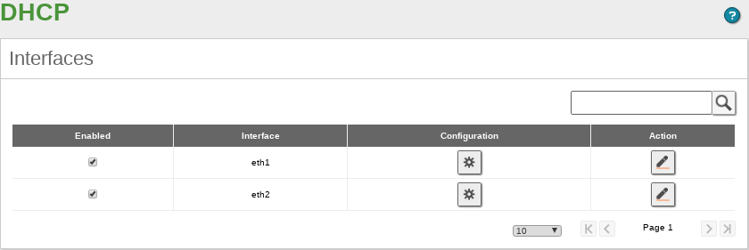
Một số dịch vụ của tường lửa Zentyal
Home
Recent Tabs
CHƯƠNG 2
2.3.2 Một số dịch vụ của tường lửa Zentyal
DHCP
Các giao diện mà bạn có thể cung cấp DHCP

Slide 26
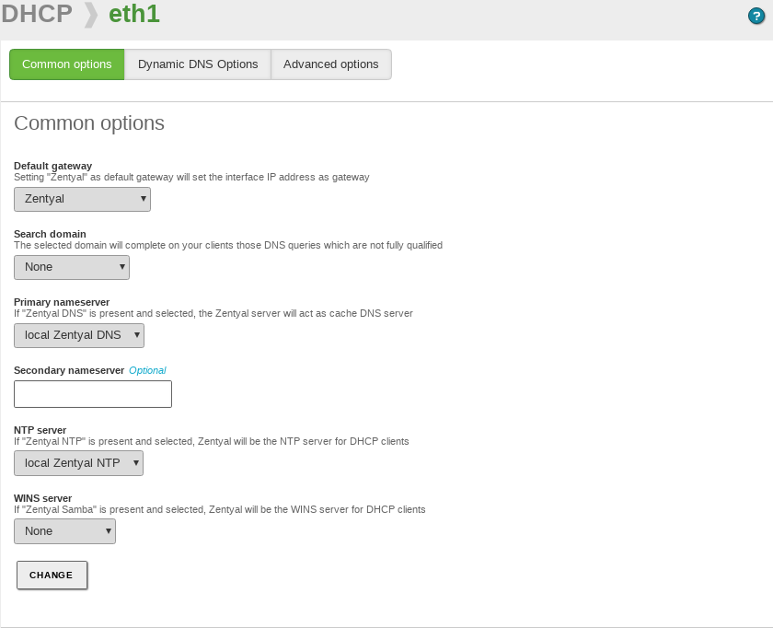
Một số dịch vụ của tường lửa Zentyal
Home
Recent Tabs
CHƯƠNG 2
2.3.2 Một số dịch vụ của tường lửa Zentyal
DHCP
Cấu hình dịch vụ DHCP

Slide 27
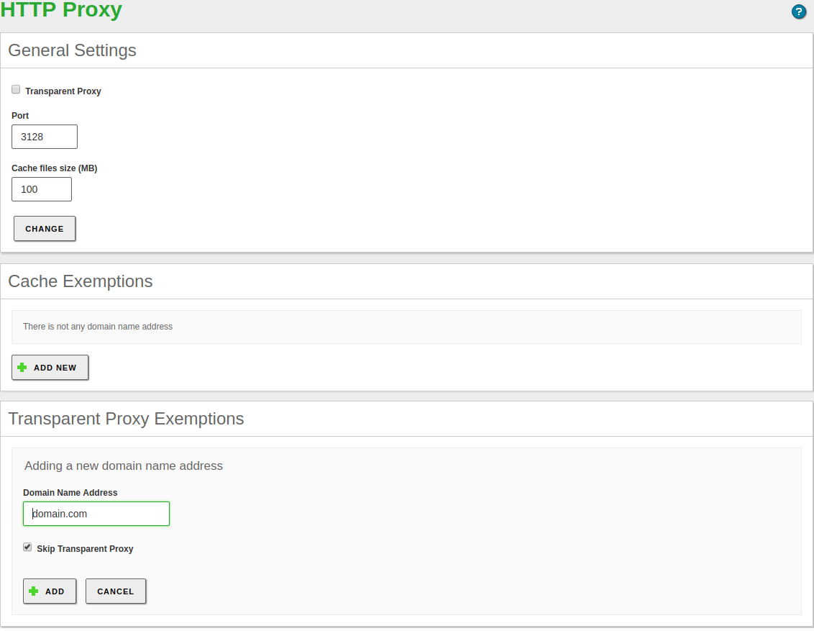
Một số dịch vụ của tường lửa Zentyal
Home
Recent Tabs
CHƯƠNG 2
2.3.2 Một số dịch vụ của tường lửa Zentyal
Cấu hình dịch vụ HTTP PROXY
Giao diện của HTTP Proxy

Slide 28
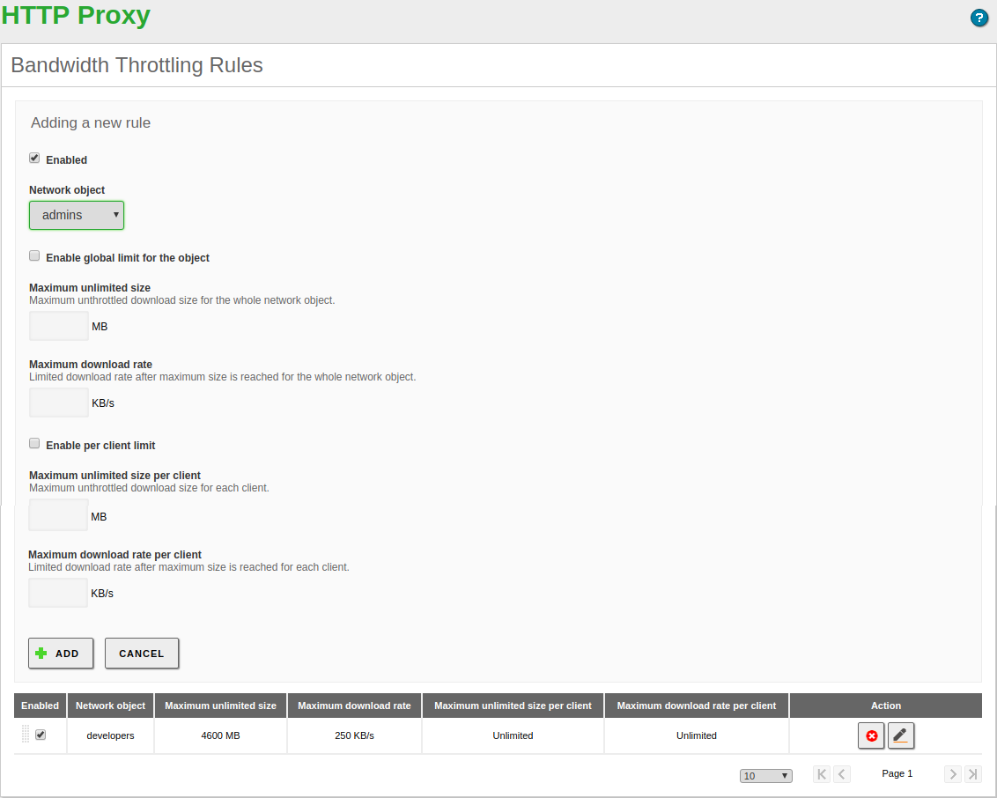
Một số dịch vụ của tường lửa Zentyal
Home
Recent Tabs
CHƯƠNG 2
2.3.2 Một số dịch vụ của tường lửa Zentyal
Cấu hình dịch vụ HTTP PROXY
Điều chỉnh băng thông

Slide 29
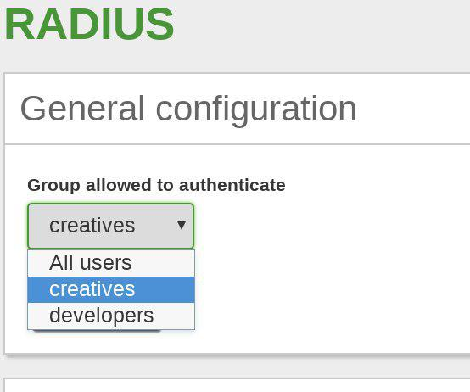
Một số dịch vụ của tường lửa Zentyal
Home
Recent Tabs
CHƯƠNG 2
2.3.2 Một số dịch vụ của tường lửa Zentyal
RADIUS
Giao diện của RADIUS

Slide 30
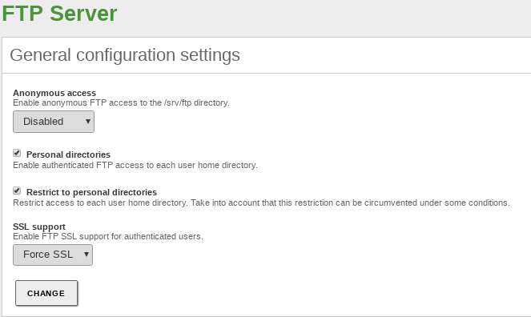
Một số dịch vụ của tường lửa Zentyal
Home
Recent Tabs
CHƯƠNG 2
2.3.2 Một số dịch vụ của tường lửa Zentyal
Cấu hình dịch vụ FTP
Cấu hình máy chủ FTP

Slide 31
Một số dịch vụ của tường lửa Zentyal
Home
Recent Tabs
CHƯƠNG 2
2.3.2 Một số dịch vụ của tường lửa Zentyal
ĐỒNG HÓA THỜI GIAN NTP
DNS
SAMBA

Slide 32
TRIỂN KHAI HỆ THỐNG TƯỜNG LỬA ZENTYAL
Home
Recent Tabs
CHƯƠNG 1
CHƯƠNG 2
CHƯƠNG 3

Slide 33
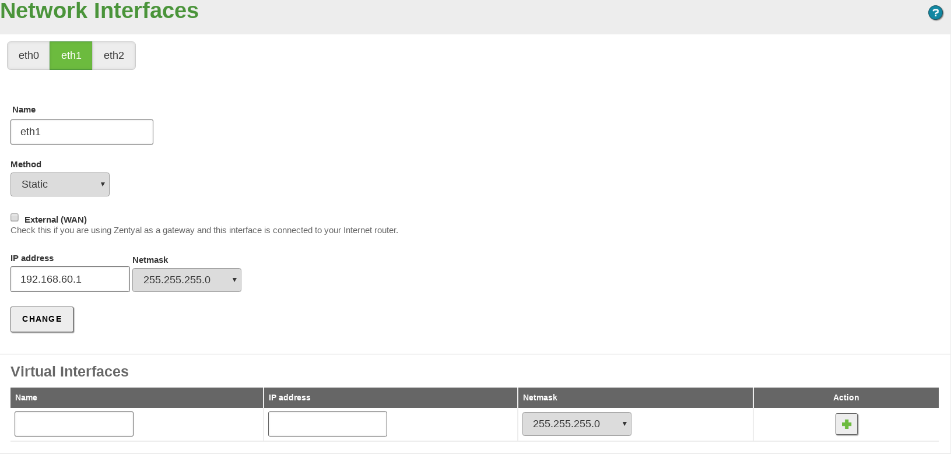
Home
Recent Tabs
CHƯƠNG 3
3.1 Cấu hình tường lửa với Zentyal
Hình 3.1 Giao diện bên ngoài

Slide 34
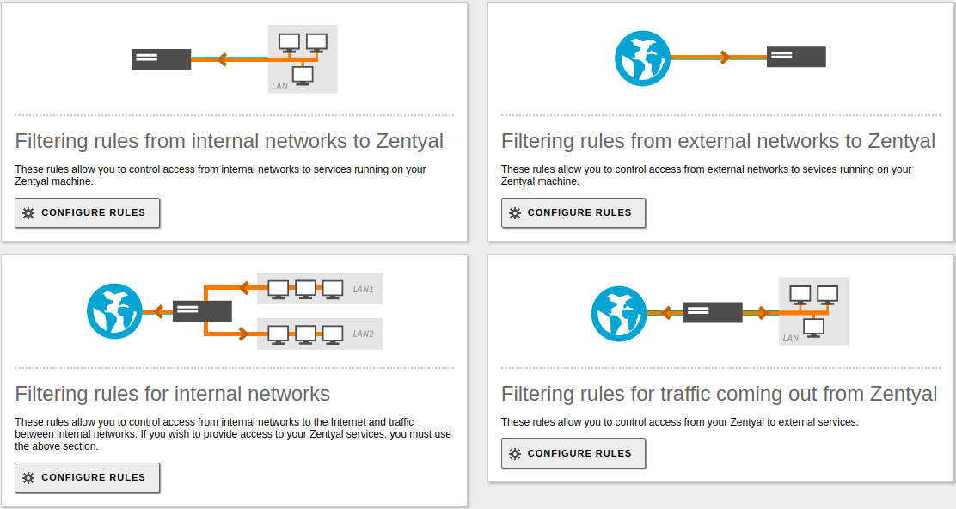
Home
Recent Tabs
CHƯƠNG 3
3.1 Cấu hình tường lửa với Zentyal
Hình 3.2 Các phần của tường lửa, tùy thuộc vào lưu lượng truy cập

Slide 35
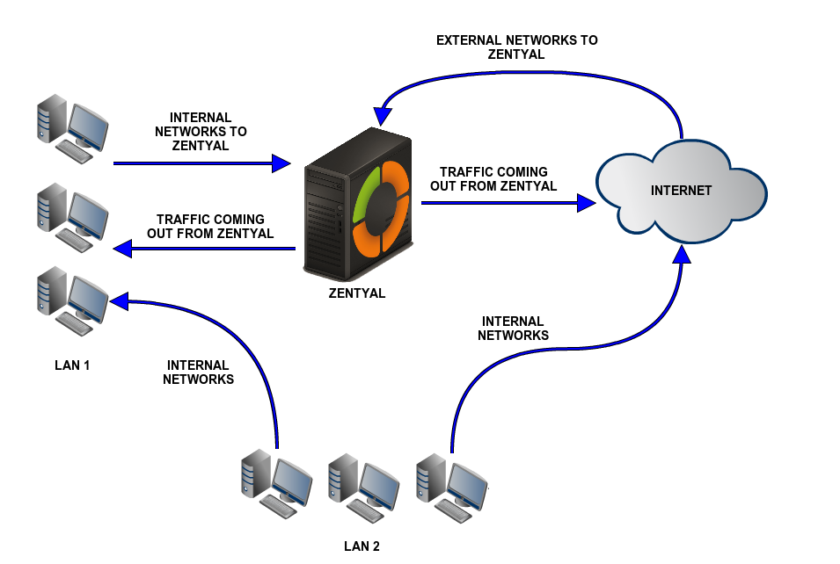
Home
Recent Tabs
CHƯƠNG 3
3.1 Cấu hình tường lửa với Zentyal
Hình 3.3 Lược đồ minh họa các luồng lưu lượng khác nhau trong tường lửa

Slide 36
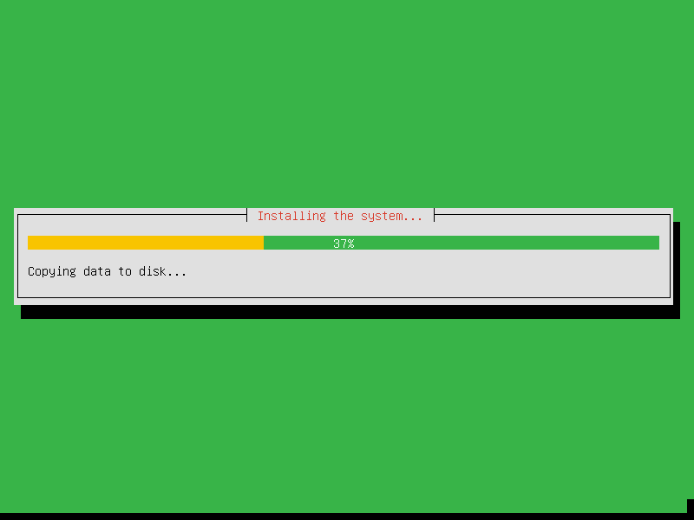
Home
Recent Tabs
CHƯƠNG 3
3.2 Các bước cài đặt, cấu hình hệ thống tường lửa Zentyal
Sử dụng máy ảo VMWare để tiến hành cài đặt Zentyal
Hình 3.4.Giao diện cài đặt Zentyal

Slide 37
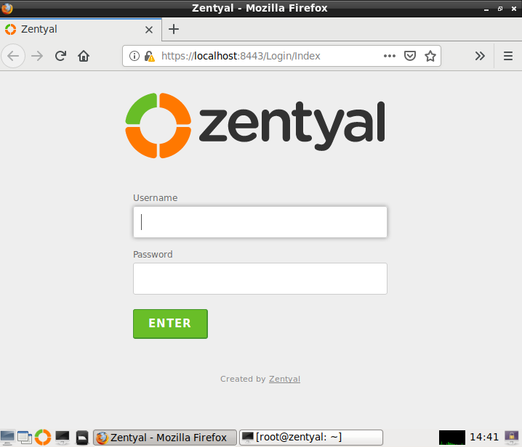
Home
Recent Tabs
CHƯƠNG 3
3.2 Các bước cài đặt, cấu hình hệ thống tường lửa Zentyal
Hình 3.5 Môi trường đồ họa với giao diện quản trị

Slide 38
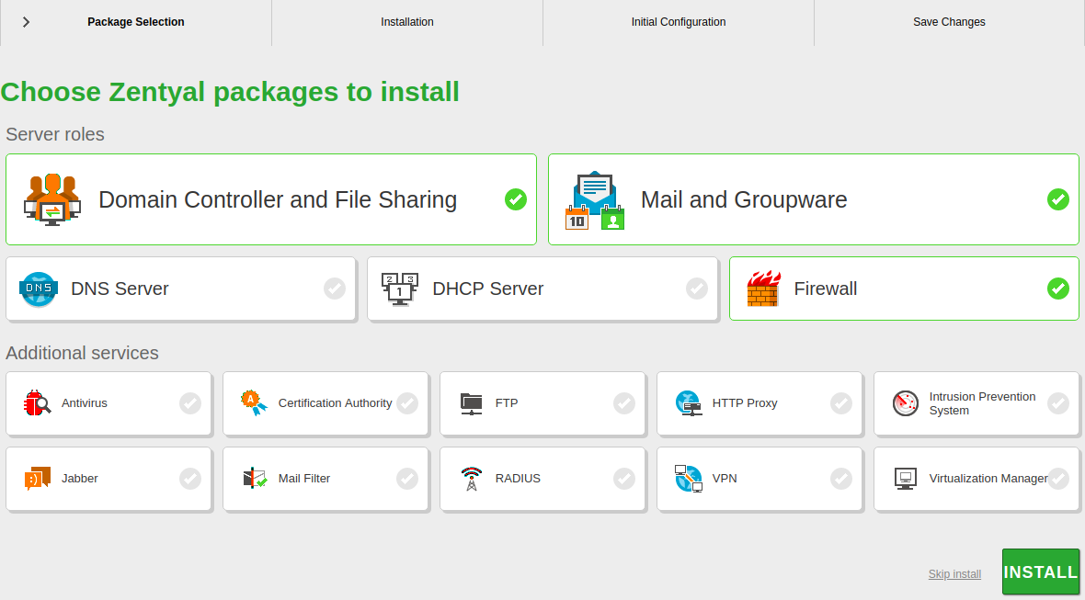
Home
Recent Tabs
CHƯƠNG 3
3.2 Các bước cài đặt, cấu hình hệ thống tường lửa Zentyal
Hình 3.6 Thành phần Zentyal

Slide 39
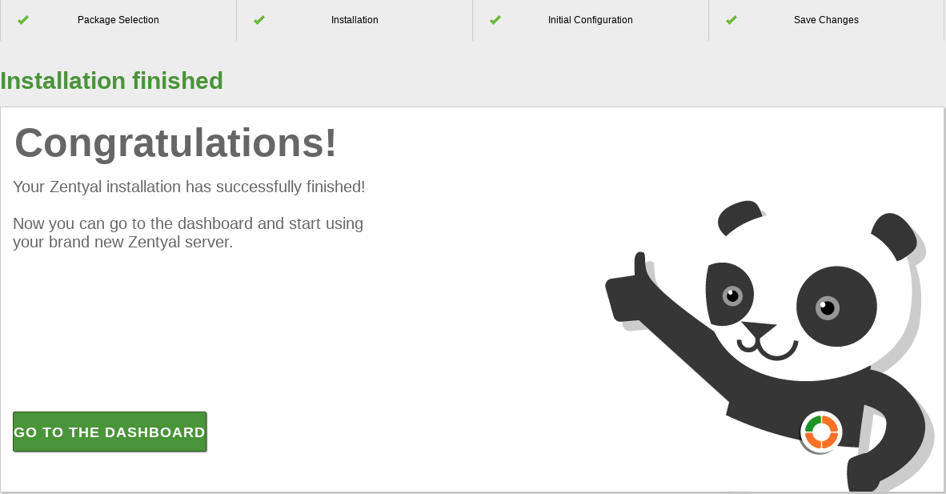
Home
Recent Tabs
CHƯƠNG 3
3.2 Các bước cài đặt, cấu hình hệ thống tường lửa Zentyal
Hình 3.7 Cài đặt Zentyal thành công

Slide 40
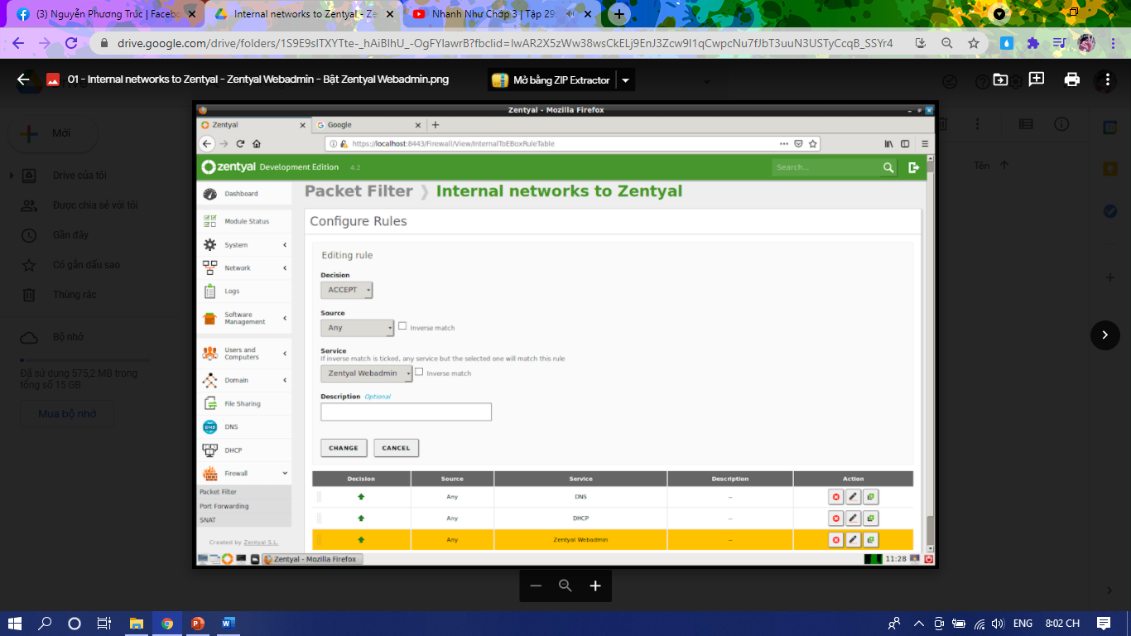
Home
Recent Tabs
CHƯƠNG 3
3.3 Demo triển khai tính năng Firewall
Bật Zentyal Webadmin

Slide 41
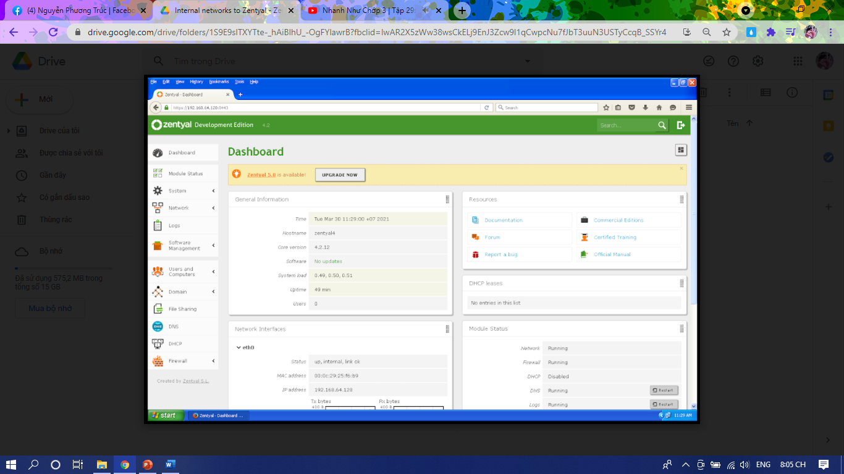
Home
Recent Tabs
CHƯƠNG 3
3.3 Demo triển khai tính năng Firewall
Máy tính nội bộ có thể truy cập thành công vào Zentyal Webadmin

Slide 42
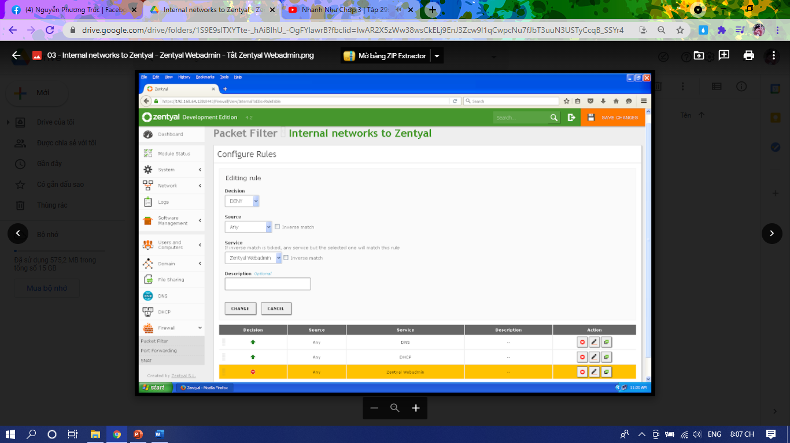
Home
Recent Tabs
CHƯƠNG 3
3.3 Demo triển khai tính năng Firewall
Tắt Zentyal Webadmin

Slide 43
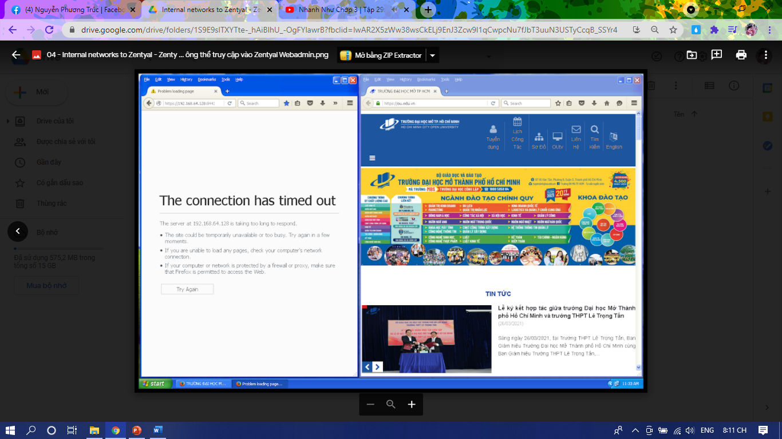
Home
Recent Tabs
CHƯƠNG 3
3.3 Demo triển khai tính năng Firewall
Máy tính nội bộ không thể truy cập vào Zentyal Webadmin

Slide 44
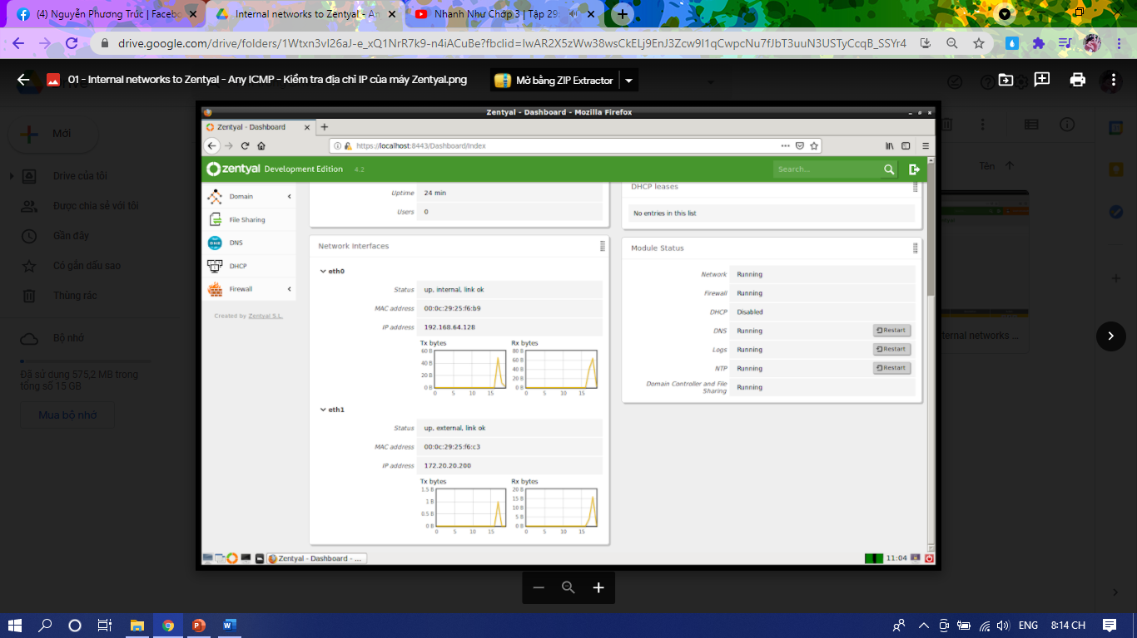
Home
Recent Tabs
CHƯƠNG 3
3.3 Demo triển khai tính năng Firewall
Kiểm tra địa chỉ IP của máy Zentyal

Slide 45
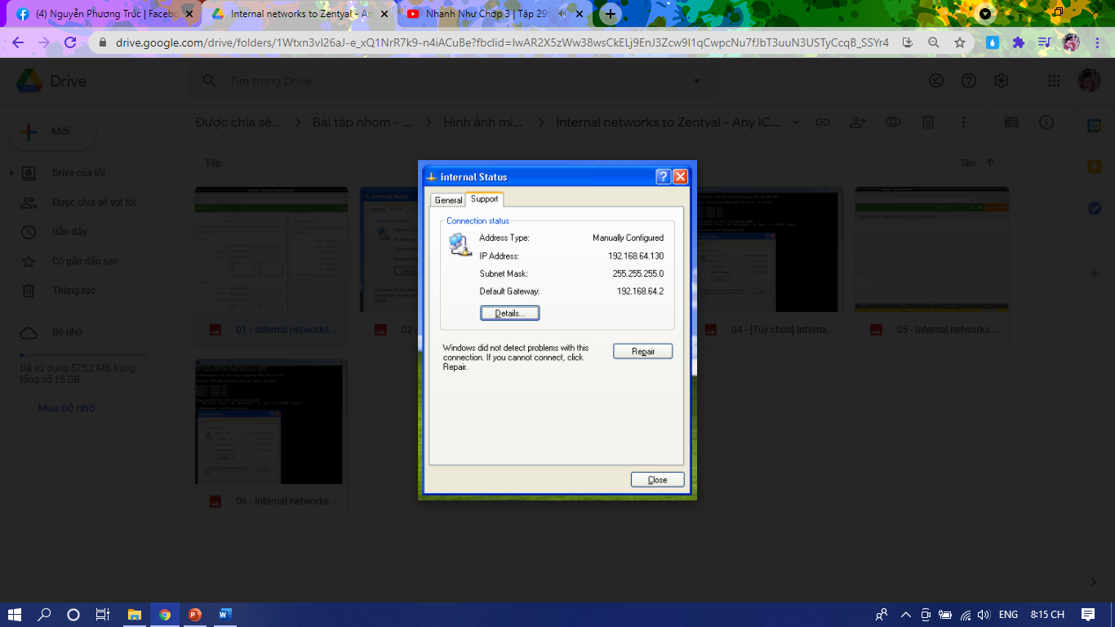
Home
Recent Tabs
CHƯƠNG 3
3.3 Demo triển khai tính năng Firewall
Kiểm tra địa chỉ IP của máy Nội bộ trong mạng

Slide 46
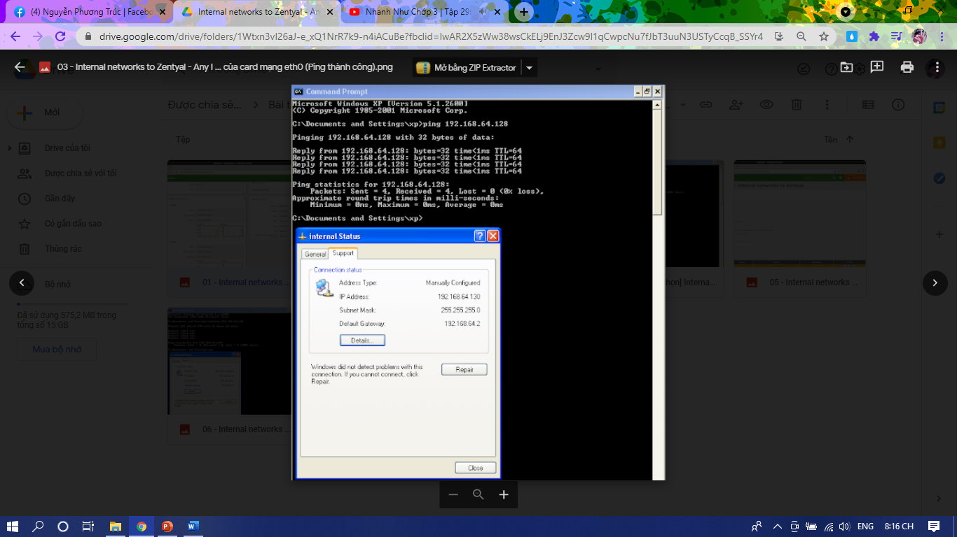
Home
Recent Tabs
CHƯƠNG 3
3.3 Demo triển khai tính năng Firewall
Ping đến địa chỉ IP của card mạng eth0 (Ping thành công)

Slide 47
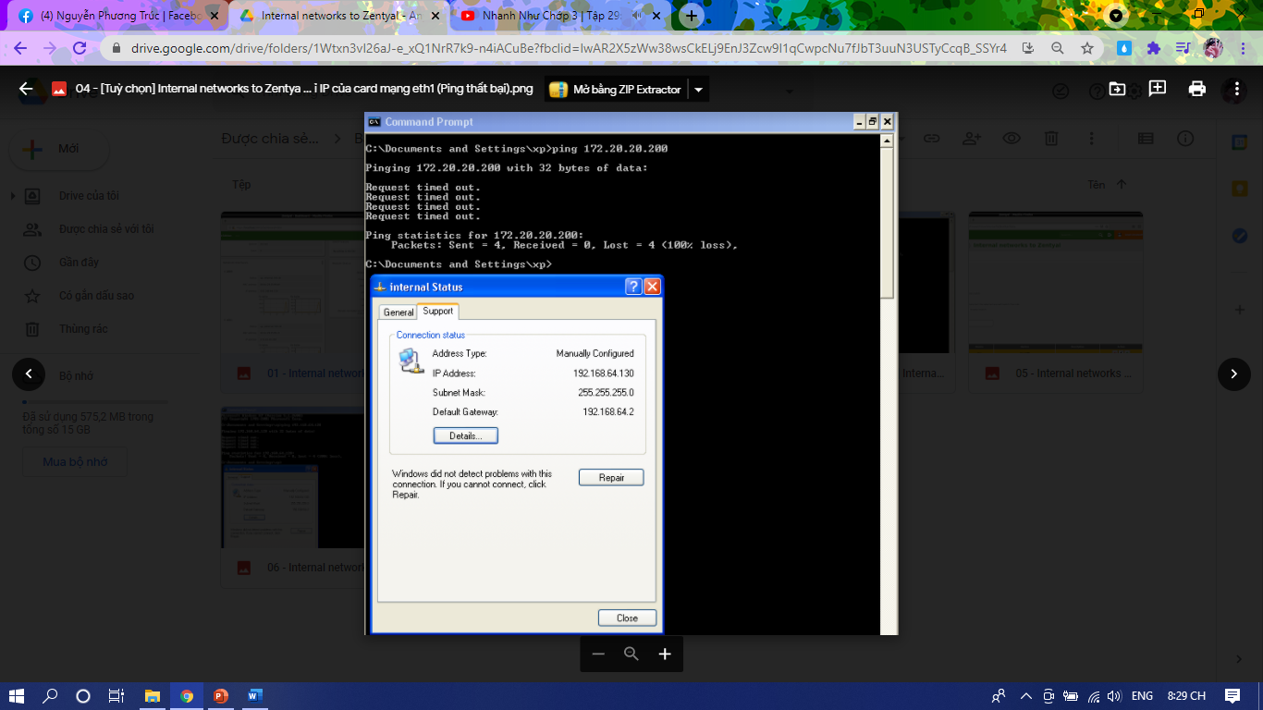
Home
Recent Tabs
CHƯƠNG 3
3.3 Demo triển khai tính năng Firewall
Ping đến địa chỉ IP của card mạng eth1 (Ping thất bại)

Slide 48
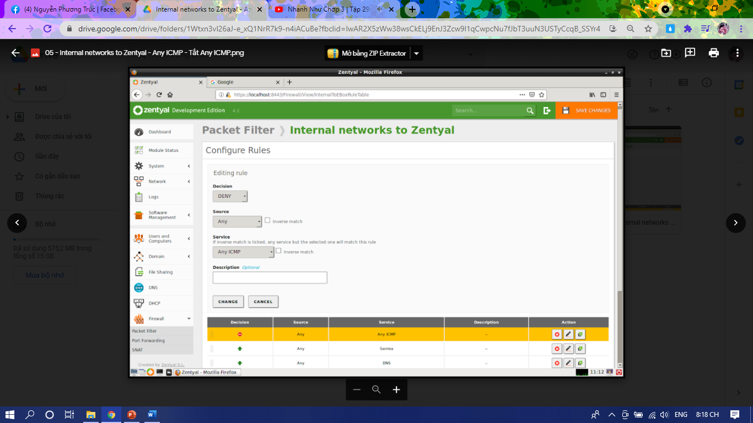
Home
Recent Tabs
CHƯƠNG 3
3.3 Demo triển khai tính năng Firewall
Tắt Any ICMP

Slide 49
THANKS FOR WATCHING

